Slide 1
Ιστορία και Πολιτισμός της Νεώτερης Ευρώπης
Άννα Καρακατσούλη
Μάθημα 6ο
1492-1789

Slide 2
1640-1660
Μέσα 17^{ου} αι. → κρίση των εθνικών μοναρχιών σε Αγγλία, Γαλλία και Κάτω Χώρες
Κρίση στις σχέσεις κράτους-κοινωνίας
Αμφισβήτηση κεντρικής εξουσίας από αριστοκρατία
Άνοδος αστικής εμπορικής τάξης
Ισχυρός παράγοντας, το θρησκευτικό ζήτημα
Διαφορετική λύση σε κάθε περίπτωση
Εμφάνιση αξιώματος πρωθυπουργού
Παρακμή Ισπανίας και Πορτογαλίας
Στον βορρά, ηγεμονία Σουηδίας απειλείται από Πολωνία και Πρωσία

Slide 3
Η «γενική κρίση στα μέσα του 17^{ου} αι.»
Κλίμα / Δημογραφία / Οικονομία, φορολογία / Κοινωνία / Πολιτική
Δεν αποτελούν αυτόνομους παράγοντες της κρίσης αλλά όψεις μιας ενιαίας πολύπλοκης διαδικασίας
Δεν πρόκειται για μια κρίση του δυτικού καπιταλισμού ή της απολυταρχίας

Slide 4
Η «γενική κρίση στα μέσα του 17^{ου} αι.»
Χρονική σύμπτωση κρίσεων που φαινομενικά έχουν τοπικά και συγκυριακά αίτια
Πουριτανική Επανάσταση Αγγλίας (1640-1660)
«Σφενδόνη» σε Γαλλία
Πραξικόπημα σε Ενωμένες Επαρχίες και αλλαγή πολιτικής οργάνωσης
Εξέγερση σε Καταλωνία και Πορτογαλία (1640), Ανδαλουσία (1641)
Εξέγερση Masaniello κατά Ισπανίας σε Νάπολη (1647)
Αίσθηση κοινής γενικευμένης κρίσης με τοπικές εκδηλώσεις

Slide 5
Η «γενική κρίση στα μέσα του 17^{ου} αι.»
Διάχυτη ανησυχία από αρχές αιώνα
1618, πέρασμα νέου κομήτη
Δημοφιλής κυκλική θεώρηση Ιστορίας, άνοδος και πτώση κρατών
Σύγκλιση επιστημόνων και θεολόγων για επικείμενο τέλος του κόσμου
Χρόνιοι πόλεμοι, βάρος φορολογίας, ήττες, διακοπή εμπορίου, οικονομική ύφεση και ανεργία
Πόλεμοι 16^{ου} αιώνα χωρίς επιπτώσεις για αριστοκρατική και μοναρχική οργάνωση κοινωνίας

Slide 6
Η «γενική κρίση στα μέσα του 17^{ου} αι.»
Σε 17^{ο} αιώνα, διαρκής επαναστατική αναταραχή
Βαθιά τομή 1640-1660
Νέα εποχή από διανοητική, πολιτική και ηθική σκοπιά
Πέρασμα από Αναγέννηση σε Διαφωτισμό
Σοβαρές δομικές αδυναμίες ευρωπαϊκών μοναρχιών που αποκαλύπτονται υπό την πίεση των πολέμων
Σύγκρουση μονάρχη με αντιπροσωπευτικά σώματα
Μαρξιστική ερμηνεία: Κρίση παραγωγής, ανερχόμενη αστική τάξη
Eric Hobsbawm: Μετάβαση Αγγλίας από φεουδαρχική κοινωνία σε καπιταλισμό (1954)

Slide 7
Hugh Trevor-Hope: κρίση των σχέσεων κράτους-κοινωνίας (1959)
Αναγέννηση = επέκταση, διεύρυνση, χωρίς δομικές αλλαγές
Διατήρηση πολιτικών δομών και τρόπων παραγωγής
Ενίσχυση ηγεμόνων εις βάρος άλλων παραδοσιακών κέντρων εξουσίας στην Ευρώπη, όπως οι πόλεις
Αναγεννησιακό κράτος = διοικητικός συγκεντρωτισμός, μεγάλη και επεκτεινόμενη γραφειοκρατία, πλήθος αυλικών και αξιωματούχων
Ελάχιστοι μισθοί, τεράστιες δυνατότητες κερδοσκοπίας από αξιώματα

Slide 8
Hugh Trevor-Hope: κρίση των σχέσεων κράτους-κοινωνίας (1959)
Ασαφής διάκριση μεταξύ «νόμιμης ανταμοιβής» και «διαφθοράς»
Πολλαπλασιασμός θέσεων και τίτλων για «τακτοποίηση» συγγενών και φίλων, πώληση αξιωμάτων που ενισχύει ταμείο ηγεμόνα
Κόστος επιβαρύνει κοινωνία, γραφειοκρατία από λειτουργική εξελίσσεται σε παρασιτική
Εξεγέρσεις κατά παρασιτικής γραφειοκρατίας αλλά και κατά δυναμικής απολυταρχίας που επιβάλλει φόρους και διαταράσσει την κοινωνική ισορροπία

Slide 9
Jack A. Goldstone
Δημογραφική έκρηξη σε Δύση και Ανατολή οδήγησε σε αύξηση τιμών, αντίστοιχη μείωση στα έσοδα από τη φορολογία [σταθερή τιμή], αδυναμία συντήρησης στρατού και αμφισβήτηση κεντρικής εξουσίας
Δυτική Ευρώπη – Οθωμανική Αυτοκρατορία – Αυτοκρατορία Μινγκ
Αντίκτυπος αυξανόμενου πληθυσμού και πληθωρισμού σε εξαιρετικά ευάλωτο φορολογικό σύστημα
Αυξημένη κοινωνική κινητικότητα και σκληρός ανταγωνισμός για θέσεις επιρροής

Slide 10
Jack A. Goldstone
Παρακμή κεντρικής κυβέρνησης & δυσαρέσκεια ελίτ = επιτυχία λαϊκών εξεγέρσεων σε Κίνα και Οθωμ. Αυτοκρατορία
Απλήρωτοι μισθοφόροι, δυσαρεστημένες επαρχιακές ελίτ, χωρικοί
Άνοδος θρησκευτικής ετεροδοξίας
Αγγλία: Πουριτανοί, Dissenters
Ταχεία αύξηση του πληθυσμού σε συνθήκες σχετικά σταθερής αγροτικής παραγωγικότητας
Πληθωρισμός, ένταση ανταγωνισμού, πτώση βιοτικού επιπέδου μαζών
Υπονόμευση κρατικής οικονομίας, διχόνοιες μεταξύ των ελίτ, υιοθέτηση αιρετικών δογμάτων

Slide 11
Η «γενική κρίση στα μέσα του 17^{ου} αι.»
17^{ος} αι. = αναστροφή οικονομικής συγκυρίας
Νέοι φόροι, νέα αξιώματα, νέες οικονομικές απαιτήσεις
Άρνηση κοινωνίας να συνεχίζει να συντηρεί την πολυδάπανη χλιδή της Αυλής και τη διαφθορά της γραφειοκρατίας
Πόλεμος κατά υπερβολών Αναγέννησης, Πουριτανισμός
Ένταση μεταξύ Αυλής και κοινωνίας, απαίτηση αποκέντρωσης, αυτονομίας και περιορισμού φορολογίας και άχρηστων αξιωμάτων
Δεκαετίες 1620 & 1630, «επαναστατική κατάσταση» [Charles Tilly = εκδήλωση συλλογικής δράσης κατά κέντρων εξουσίας]
Ανάγκη διοικητικής και οικονομικής μεταρρύθμισης

Slide 12
Η «κρίση στα μέσα του 17^{ου} αι.»
Διαφορετικες λυσεις σε κοινο προβλημα
Ισπανία
Επιβίωση ancient régime
Βαρύ φορτίο σε πτωχευμένη χώρα
Αγγλία, Ολλανδία Γαλλία
Επιτυχής προσαρμογή σε νέα δεδομένα
Εφαρμογή μερκαντιλιστικής πολιτικής
Αύξηση ισχύος και πλούτου

Slide 13
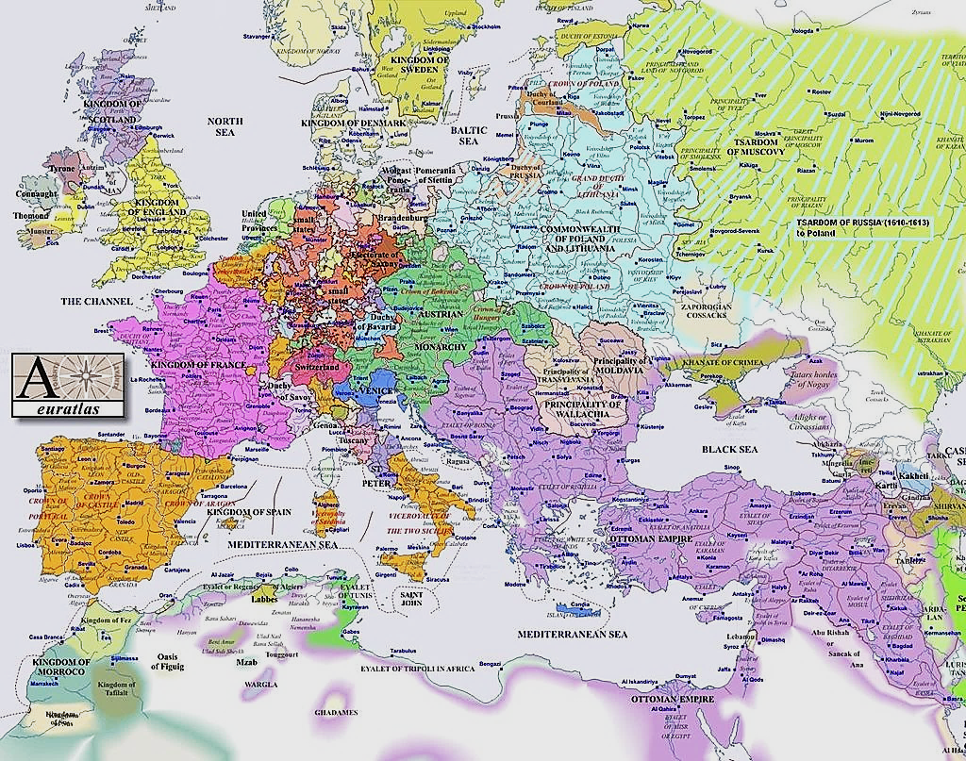
1600

Slide 14
ΑΓΓΛΙΑ
Κοινοβουλευτικό σύστημα με δύο σώματα:
Βουλή των Λόρδων (House of Lords: ορίζονται από βασιλιά, χωρίς αριθμητικό περιορισμό)
Βουλή των Κοινοτήτων (House of Commons: εκλέγονται από κατόχους ακίνητης περιουσίας που πληρώνουν ορισμένο φόρο)
Χωρίς ορισμένη περιοδικότητα συνεδριάσεων
Απαραίτητη η έγκριση Κοινοβουλίου για θέματα φορολογίας και επιστράτευσης
Κατανομή εδρών προς όφελος ευγενών υπαίθρου (gentry) χωρίς να λαμβάνεται υπ’ όψιν η ανάπτυξη των πόλεων

Slide 15
ΑΓΓΛΙΑ (2)
1536, ένωση με Ουαλία
1603, ένωση με Σκωτία στο πρόσωπο του Ιακώβου ΣΤ΄/Α΄. Παραμένουν δύο χωριστά κράτη (ως 1707)
Δυσκολία ενσωμάτωσης νέων περιοχών
Σταδιακός απομονωτισμός από ηπειρωτικές υποθέσεις μετά απώλεια Καλαί (1559)
Στροφή σε επέκταση προς δυσμάς (Ιρλανδία, Αμερική)
Μικρός πληθυσμός. Κτηνοτροφία, πειρατεία
Φτωχοί ηγεμόνες, χωρίς σημαντικά σταθερά έσοδα
Υπερχρεωμένο κράτος λόγω πολέμου με Ισπανία

Slide 16
Ιάκωβος Α΄ Στιούαρτ [James I]
1603-1625
Διάδοχος Ελισάβετ Α΄
Πίστη στην «ελέω Θεού» βασιλεία, άνοδος καθολικής επιρροής
Συστηματικός εποικισμός Ιρλανδίας (Ulster plantation), βίαιη καταστολή ένοπλης αντίστασης Ιρλανδών. Δημεύσεις γης
Κυνήγι μαγισσών σε Σκωτία, Daemonologie (1597)
Macbeth (1603-07)
Λόγιος ηγεμόνας, ενθάρρυνση γραμμάτων και θεάτρου. Μετάφραση Βίβλου στην αγγλική γλώσσα (1611)

Slide 17
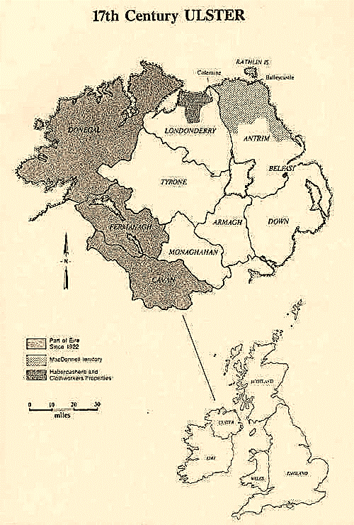
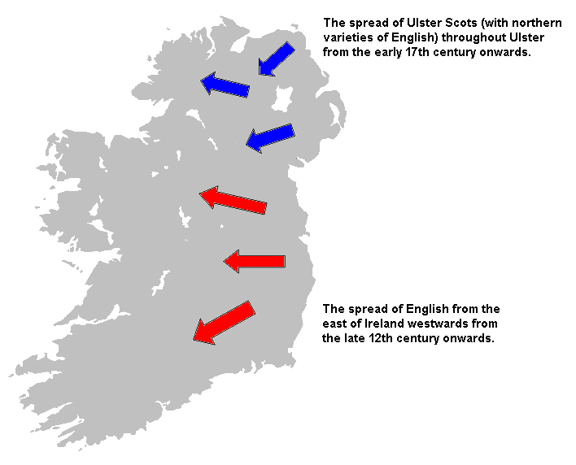
Ο εποικισμός της Ιρλανδίας

Slide 18
Ιάκωβος Α΄ [James I]
4-5 Νοεμβρίου 1605, “Gunpowder plot”
Απογοητευμένοι Καθολικοί
Guy Fawkes
Διώξεις αποσχιστικών πουριτανών → μετανάστευση προς Βόρεια Αμερική (1620, Mayflower)
1629, ίδρυση Βοστώνης
“Pilgrim Fathers”
1630-1640, 20.000 μετανάστες

Slide 19
Κάρολος Α΄
1625-1649
Προσπάθεια επιβολής απόλυτης εξουσίας, αυταρχική διακυβέρνηση
1625, γάμος με κόρη Ερρίκου Δ΄ Γαλλίας (καθολική!)
Στρατιωτικές αποτυχίες ⇨ επιδείνωση οικονομικών βασιλείου, αντίδραση Κοινοβουλίου
1625, ήττα από Ισπανία σε σύντομη εκστρατεία για στήριξη Ηνωμένων Επαρχιών
1627-28, ήττα από Γαλλία σε La Rochelle σε υποστήριξη Γάλλων προτεσταντών
cf. Αλέξανδρος Δουμάς, Οι τρεις σωματοφύλακες (1844)

Slide 20
Κάρολος Α΄
1629-40: Κάρολος Α΄ κυβερνά χωρίς να συγκαλεί το Κοινοβούλιο (“Tyranny”). Επαναφορά μεσαιωνικών φόρων για εξεύρεση εσόδων
1633, William Laud αρχιεπίσκοπος. Προσπάθεια ομογενοποίησης δόγματος, διώξεις κατά Πουριτανών. Μεταρρυθμίσεις προς ενίσχυση αυθεντίας κλήρου
1639, εξέγερση Σκωτίας κατά προσπάθειας επιβολής New Prayer Book και Αγγλικανικής Εκκλησίας αντί τοπικής Πρεσβυτεριανής (Καλβινιστές)
1640, αναγκαστική σύγκληση Κοινοβουλίου για έγκριση πρόσθετων φόρων για στρατιωτική επιχείρηση κατά Σκωτίας (Long Parliament, 13 έτη θητεία)

Slide 21
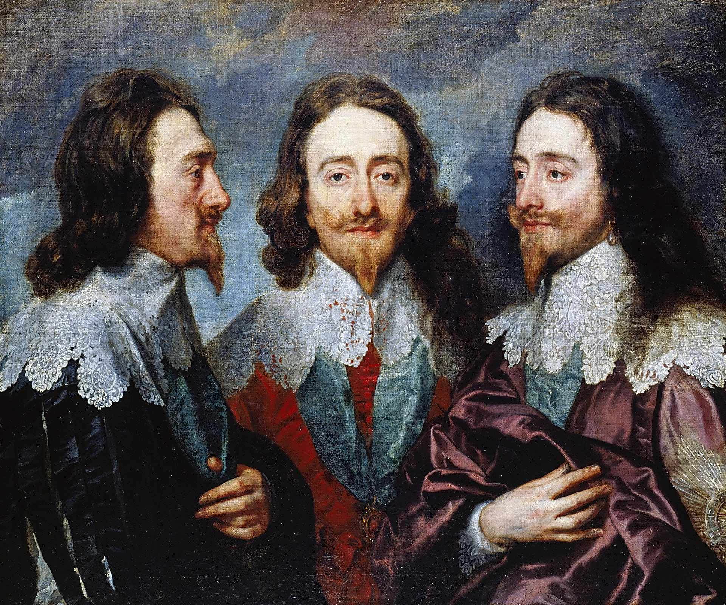
Anthony Van Dyck, Τριπλό πορτραίτο Καρόλου Α΄ (1636)

Slide 22
Αγγλικός εμφύλιος πόλεμος (1642-51)
1641, εξέγερση καθολικών Ιρλανδίας. Εκστρατεία Cromwell, πολύνεκρη καταστολή
1642, αποτυχημένη προσπάθεια σύλληψης ηγετών Κοινοβουλίου, λαϊκή εξέγερση
1642-1651, εμφύλιος πόλεμος (Cavaliers vs. Roundheads)
Ριζοσπαστικό κίνημα για ανεξιθρησκία, ισονομία, καθολικό ανδρικό δικαίωμα ψήφου και κοινωνική δικαιοσύνη (Levellers και Diggers). Ακραίες θρησκευτικές ομάδες (Ranters, Quakers)
1646, Κάρολος καταφεύγει σε Σκωτία που όμως τον παραδίδει σε Αγγλία για να δικαστεί για εσχάτη προδοσία
30.1.1649, εκτέλεση Καρόλου Α΄ (από Rump Parliament)

Slide 23
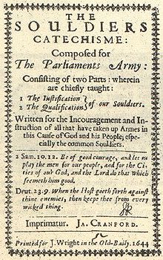
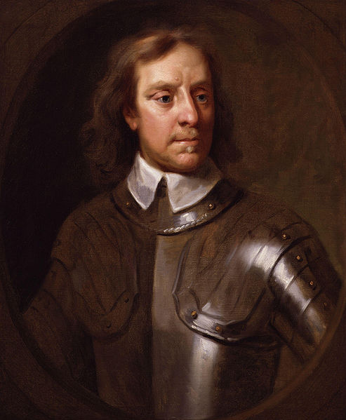
Κανονισμός New Model Army (1644)
Oliver Cromwell
1599-1658

Slide 24
Levellers & Diggers (1649/50)
17^{ος} αι. = επιδείνωση βιοτικού επιπέδου Άγγλων χωρικών
Περιφράξεις κοινοτικών γαιών → ανεργία, περιπλανώμενοι επαίτες
Εμφύλιος πόλεμος κατά βασιλιά και μεγάλων γαιοκτημόνων, με εκτέλεση Καρόλου Α΄ αναμένεται διανομή γαιών στους ακτήμονες
Πολιτικό κίνημα σε αγροτικές κοινότητες

Slide 25
Levellers & Diggers (1649/50)
Υπεράσπιση ατομικών δικαιωμάτων, μεγάλη διάδοση ιδεών τους μέσω φυλλαδίων
An Agreement of the People (1647) = θρησκευτική ανεκτικότητα, διετής θητεία κοινοβουλίων, ισονομία
Gerrard Winstanley, The New Law of Righteousness (1649) & The Law of Freedom (1652)
Απρίλιος 1649, καλλιέργεια κοινοτικών γαιών από 20 φτωχούς αγρότες στο Surrey
Μεγάλη αντίδραση, δεν κατόρθωσαν να εξελιχθούν σε μαζικό κίνημα

Slide 26
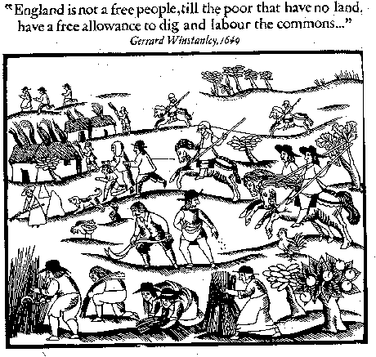
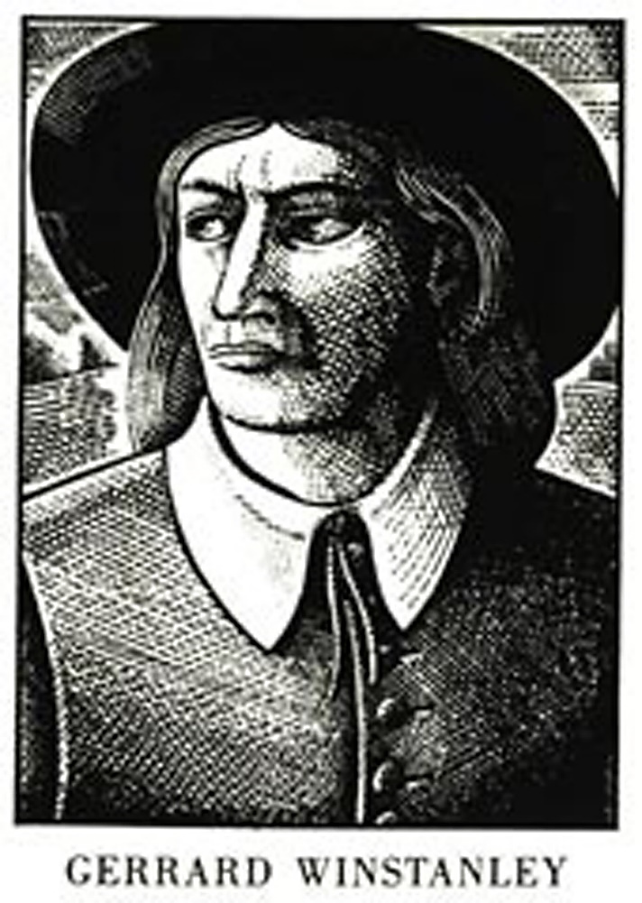

Slide 27
1649-1653, Commonwealth 1653-1658, Protectorate
Oliver Cromwell, Lord Protector
Οικονομικός ανταγωνισμός με Ηνωμένες Επαρχίες
1651, Navigation Act (εισαγωγές σε Αγγλία και αποικίες της αποκλειστικά με βρετανικά πλοία)
Τρεις πόλεμοι με Ηνωμένες Επαρχίες (1652-1654, 1655-1657, 1672-1674)
Αυστηρός ηθικός και θρησκευτικός έλεγχος
Απαγόρευση μονομαχιών, ιπποδρομιών, εφημερίδων
Κλείνουν καφέ και θέατρα
Ισχυρή αστυνόμευση

Slide 28
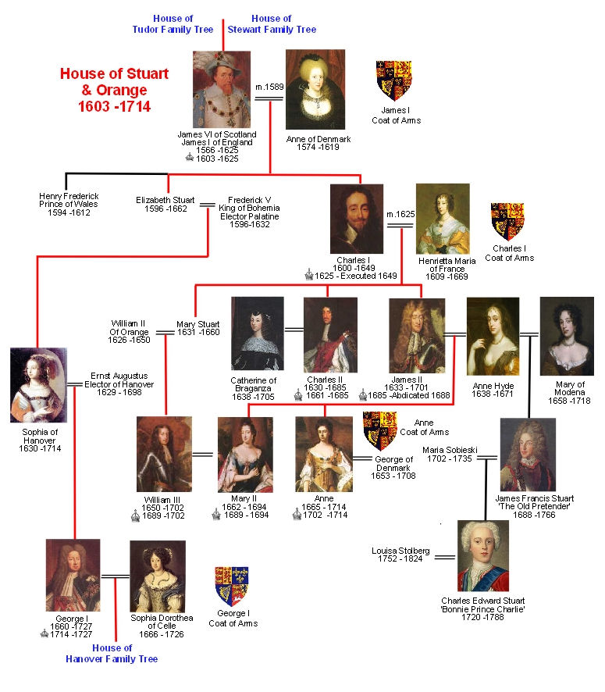

Slide 29
ΓΑΛΛΙΑ
Ενίσχυση βασιλικής εξουσίας από Ερρίκο Δ΄ (1553-1610)
Ανόρθωση οικονομικών από Sully (1604, επιβολή paulette). Μείωση στρατιωτικών δαπανών με ειρήνευση βασιλείου
Στήριξη manufactures για ενίσχυση εξαγωγών
Οδικά έργα, κανάλια, λιμάνια, οχύρωση συνόρων
1610, δολοφονία Ερρίκου Δ΄ από φανατικό καθολικό
Λουδοβίκος ΙΓ΄ ανήλικος ⇨ Αντιβασιλεία Μαρίας των Μεδίκων (καθολική, φιλοϊσπανική πολιτική)
1614, Σύγκληση των Τριών Τάξεων

Slide 30
ΓΑΛΛΙΑ
Διπλή κοινωνικοπολιτική σύγκρουση:
Φεουδαρχική αριστοκρατία κατά συγκεντρωτικής βασιλικής εξουσίας
Παλαιά αριστοκρατία ξίφους κατά νέας αριστοκρατίας αξιωμάτων
Noblesse d’épée vs. Noblesse de robe
Συμμαχία βασιλέα με αξιωματούχους και αστούς, επικύρωση απολυταρχίας από Τρίτη Τάξη
Ανεξαρτησία βασιλέως Γαλλίας από Πάπα

Slide 31
ΓΑΛΛΙΑ (2)
1617, Λουδοβίκος ΙΓ΄ αποτινάσσει ζυγό μητέρας του και αναλαμβάνει την εξουσία. Πρωθυπουργός, καρδινάλιος Richelieu
Κοινωνικές αναταραχές
1627-32: οξεία δημογραφική κρίση. Πανώλη, σιτοδεία. Σημαντικές απώλειες πληθυσμού (-2 εκατ., 20% )
1624, 1635-37, 1638-42: λαϊκές εξεγέρσεις των Croquants (Jacqueries des Croquants, ΝΔ Γαλλία)
1630, διορισμός intendants
Βασιλικοί αξιωματούχοι, εκτελεστικά όργανα κράτους που λογοδοτούν και υπακούν σε κεντρική εξουσία

Slide 32
ΓΑΛΛΙΑ (3)
1642, θάνατος Λουδοβίκου ΙΓ΄
Λουδοβίκος ΙΔ΄, ανήλικος → Αντιβασιλεία Άννας της Αυστριακής με πρωθυπουργό τον καρδινάλιο Mazarin
Προσπάθεια διάβρωσης φοροαπαλλαγών Παρισιού, δυσαρέσκεια Parlement και εξέγερση ευγενών (1648)
Ποικιλία συμφερόντων συνασπίζονται στην εξέγερση
Αντίδραση ευγενών σε απόλυτη μοναρχία
Πόλεις που επιθυμούν να διατηρήσουν αυτονομία τους
Διαμαρτυρίες φτωχών κατά βαριάς φορολογίας και αντίθεση επαρχιών σε συγκεντρωτισμό μοναρχίας

Slide 33
«Σφενδόνη» Fronde (1648-1653)
Γαλλία, η ισχυρότερη δύναμη της Ευρώπης μετά την επικράτηση στον πόλεμο κατά των Αψβούργων
Εξέγερση εκδηλώνεται στην περίοδο της Αντιβασιλείας (κενό εξουσίας)
Επιδίωξη ευγενών να ανακτήσουν προνόμια που τους είχε αφαιρέσει ο Ρισελιέ και να διατηρήσουν παραδοσιακές φοροαπαλλαγές και εξουσίες parlements (δηλ. την καταγραφή των βασιλικών διαταγμάτων και άρα τον έλεγχο της βασιλικής εξουσίας

Slide 34
«Σφενδόνη» (2)
Αύγ. 1648 - Μάρτιος 1649: «Σφενδόνη του Παρλαμέντου» (κατάληψη Παρισιού, οδοφράγματα)
Ιαν. – Δεκ. 1650: «Σφενδόνη των ευγενών»
Δεκ. 1650 – Σεπτ. 1651: συμμαχία των δύο εξεγερμένων μερίδων
1651, απόσυρση Mazarin σε Κολωνία. Αμηχανία εξεγερμένων, αδυναμία οργάνωσης. Mazarinades
Σεπτ. 1651, ενηλικίωση Λουδοβίκου ΙΔ΄
1653, επιστροφή Mazarin σε Παρίσι. Διάσπαση μετώπου εξέγερσης, απώλεια λαϊκής υποστήριξης

Slide 35
«Σφενδόνη» (3)
1659, Ειρήνη Πυρηναίων με Ισπανία
1660, γάμος Λουδοβίκου ΙΔ΄ με Ινφάντα Μαρία Θηρεσία
1661, θάνατος Mazarin
Απόφαση Λουδοβίκου ΙΔ΄ να ασκήσει προσωπικά την εξουσία
Πολυδιάσπαση «Σφενδόνης», αιτία αποτυχίας της
Αποτέλεσμα, η ενίσχυση της απόλυτης εξουσίας του μονάρχη

Slide 36
ΟΛΛΑΝΔΙΚΗ ΔΗΜΟΚΡΑΤΙΑ
1588, ανακήρυξη 7 Ηνωμένων Επαρχιών σε Δημοκρατία
1648, επίσημη αναγνώριση με Συνθήκη Βεστφαλίας
Ομοσπονδιακή οργάνωση με μεγάλο βαθμό αυτονομίας, άθροισμα αστικών ολιγαρχιών
Stadthouder, επικεφαλής κάθε επαρχίας («Θεματοφύλακας»). Συνήθως, εκλογή του ίδιου προσώπου (μέλος του Οίκου της Οράγγης)
Κεντρικό όργανο, η Γενική Συνέλευση των Επαρχιών
Εξουσία στα χέρια των πλούσιων εμπόρων (Regenten)

Slide 37
Ο «Ολλανδικός Χρυσός Αιώνας»
Οικονομική άνθηση, μεσάζοντες διεθνούς εμπορίου
Χώρα θρησκευτικής ανοχής και ασύλου (Εβραίοι Ισπανίας, Προτεστάντες Γαλλίας, Πουριτανοί Αγγλίας)
Προσέλκυση ειδικευμένων τεχνιτών ⇨ ανάπτυξη υψηλού επιπέδου βιοτεχνίας, ναυπηγικής, γεωργίας
Ανάπτυξη χρηματοπιστωτικών υποδομών και σύγχρονων εταιρικών μορφών
1602, Ολλανδική Εταιρεία Ανατολικών Ινδιών [VOC] & δημιουργία Χρηματιστηρίου Άμστερνταμ
Άμστερνταμ: 1570 = 30.000 κατ. / 1700 = 200.000 κατ.

Slide 38
Εμφύλιες συγκρούσεις
Διαμάχη μεταξύ των ρεπουμπλικανών (υπέρ ειρήνης, ομαλής διεξαγωγής εμπορίου και επαρχιακής αυτονομίας) και των οπαδών μιας ισχυρής κεντρικής εξουσίας υπό τον Οίκο της Οράγγης και συνέχισης πολέμου κατά Αγγλίας και Γαλλίας
Ταυτόχρονα, θρησκευτική σύγκρουση μεταξύ δογμάτων Arminius (πιο φιλελεύθερου) και Gomarus (καλβινιστή)
1672, εισβολή γαλλικών στρατευμάτων Λουδοβίκου ΙΔ΄
1675, αξίωμα Stadthouder γίνεται κληρονομικό στον Οίκο της Οράγγης

Slide 39
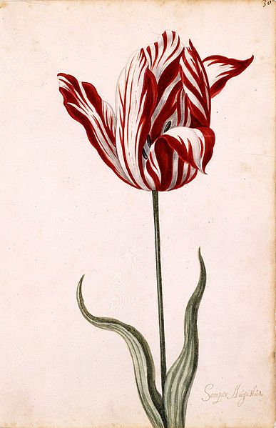
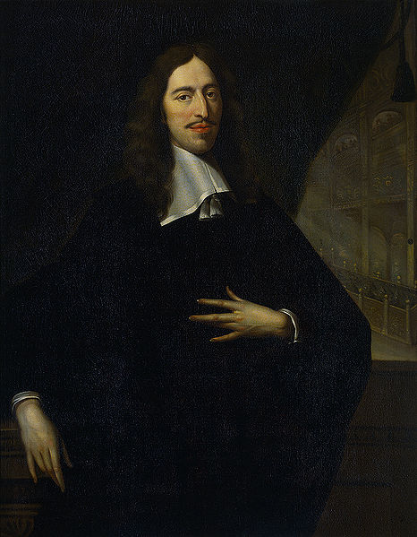
Μέγας Σύμβουλος Johan de Witt
1625-1672

Slide 40
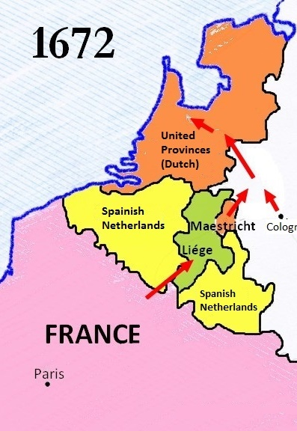
Πόλεμοι Λουδοβίκου ΙΔ΄
Πόλεμος της Ολλανδίας (1672-1678)
Τελωνιακοί δασμοί Κολμπέρ αποκλείουν ολλανδικά πλοία
1672, δολοφονία του Raadpensionaris Ολλανδίας, Johan de Witt. Εκλογή Γουλιέλμου Γ΄ Οράγγης ως Stadhouder
Κατεδάφιση φραγμάτων, πλημμύρα εδαφών. «Έτος καταστροφής» (Rampjaar)
1678, Ειρήνη της Nimègue
Ενοποίηση βορείων συνόρων Γαλλίας, οχυρώσεις από Vauban
Ισπανία χάνει Franche-Comté, εδάφη Φλάνδρας

Slide 41
ΙΣΠΑΝΙΑ
Εξασθένηση βασιλείου από:
Διαρκή πόλεμο
Απέλαση Moriscos και συνεχή μετανάστευση
Επιδημία πανώλης (1630), απώλεια 10% πληθυσμού
Ανταγωνισμό Άγγλων και Ολλανδών
Ισχυρές αυτονομιστικές τάσεις
Διόγκωση γραφειοκρατίας, μηχανισμός διοίκησης διεφθαρμένος και ανεπαρκής
Παρακμή βιοτεχνίας, κυριαρχία ξένων εμπόρων
1590-1680, Ισπανία κηρύσσει πτώχευση 5 φορές

Slide 42
Παρακμή Ισπανίας
1640, εξέγερση Καταλωνίας και απόσχιση από βασίλειο Ισπανίας (με υποκίνηση Ρισελιέ)
1640, ανεξαρτητοποίηση Πορτογαλίας (με στήριξη Αγγλίας)
Σειρά ανεπαρκών ηγεμόνων μετά τον Φίλιππο Β΄
Φίλιππος Γ΄ (1598-1621) → εκδίωξη Moriscos (1609-11)
Φίλιππος Δ΄ (1621-1665) → διακυβέρνηση από Δούκα Olivares (Valido, 1621-43)
Επανέναρξη 80ετούς Πολέμου, προσπάθεια περιορισμού προνομίων περιφερειακών βασιλείων και ενίσχυσης κεντρικής εξουσίας
Απόσχιση Πορτογαλίας & Καταλωνίας το 1640
Αύξηση φορολογίας λόγω πολέμων, λαϊκή δυσαρέσκεια
Μεγάλος προστάτης των Τεχνών
Πρόβλημα διαδοχής, επεκτατικές βλέψεις Γαλλίας

Slide 44
ΣΟΥΗΔΙΑ
Νικηφόροι πόλεμοι Γουσταύου Β΄ Αδόλφου κατά Δανίας, Πολωνίας και Ρωσίας
Εξασφάλιση ελέγχου λιμανιών και εμπορίου Βαλτικής
Αναδιοργάνωση γραφειοκρατικού μηχανισμού, ανάπτυξη εκπαίδευσης
Μετά θάνατο Γουσταύου, προσπάθειες ευγενών να επιβάλουν ισχύ τους
1632-1654, βασίλισσα Χριστίνα
1721, ήττα Σουηδίας σε Μεγάλο Βόρειο Πόλεμο (1700-1721)

Slide 45
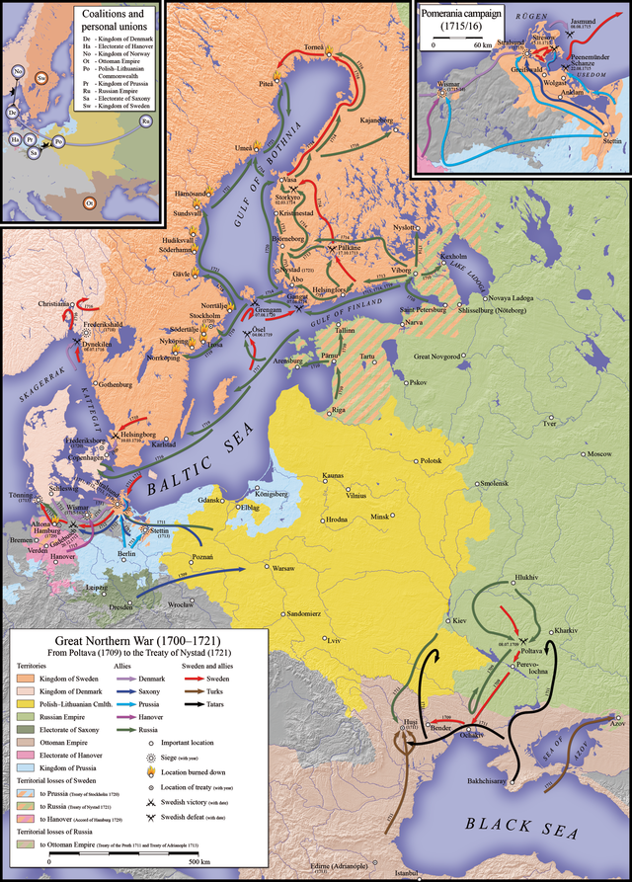
Μεγάλος Βόρειος Πόλεμος
1700-1721

Slide 46
ΡΩΣΙΑ
13^{ος} - 15^{ος} αι.→ ταταρική κατάκτηση
Ιβάν Γ΄ (1440-1505), συνένωση εδαφών, εκδίωξη Χρυσής Ορδής
Ιβάν Δ΄ ο Τρομερός, «Τσάρος» (1530-1584)
Επέκταση προς ανατολάς (κατάκτηση Σιβηρίας)
Σύγκρουση προς δυσμάς με Σουηδία και Πολωνία
1584-1613, «Περίοδος των Ταραχών»
Μιχαήλ Α΄ Φιοντόροβιτς Ρομανώφ (1613-1645)
Υποταγή βογιάρων [Μουσόργκσκυ, Μπόρις Γκοντούνωφ (1873)]
1666, σχίσμα ρωσικής εκκλησίας (Raskol)

Slide 47
Η κρίση του ουμανισμού
Francis Bacon (1561-1603)
Εμπειρισμός
Επιστημονική γνώση βασισμένη μόνο σε επαγωγικό λογισμό και παρατήρηση φυσικών φαινομένων
Επιστήμη, όπλο κατά δεισιδαιμονιών και προκαταλήψεων, νέα ταξινόμηση γνώσης
Μνήμη (Ιστορία) / Φαντασία (Ποίηση) / Λογική (Φιλοσοφία)
Νομικός και βουλευτής, πολιτική σταδιοδρομία και πτώση
1614, The New Atlantis (τυπ. 1626)
1620, Novum Organum

Slide 48
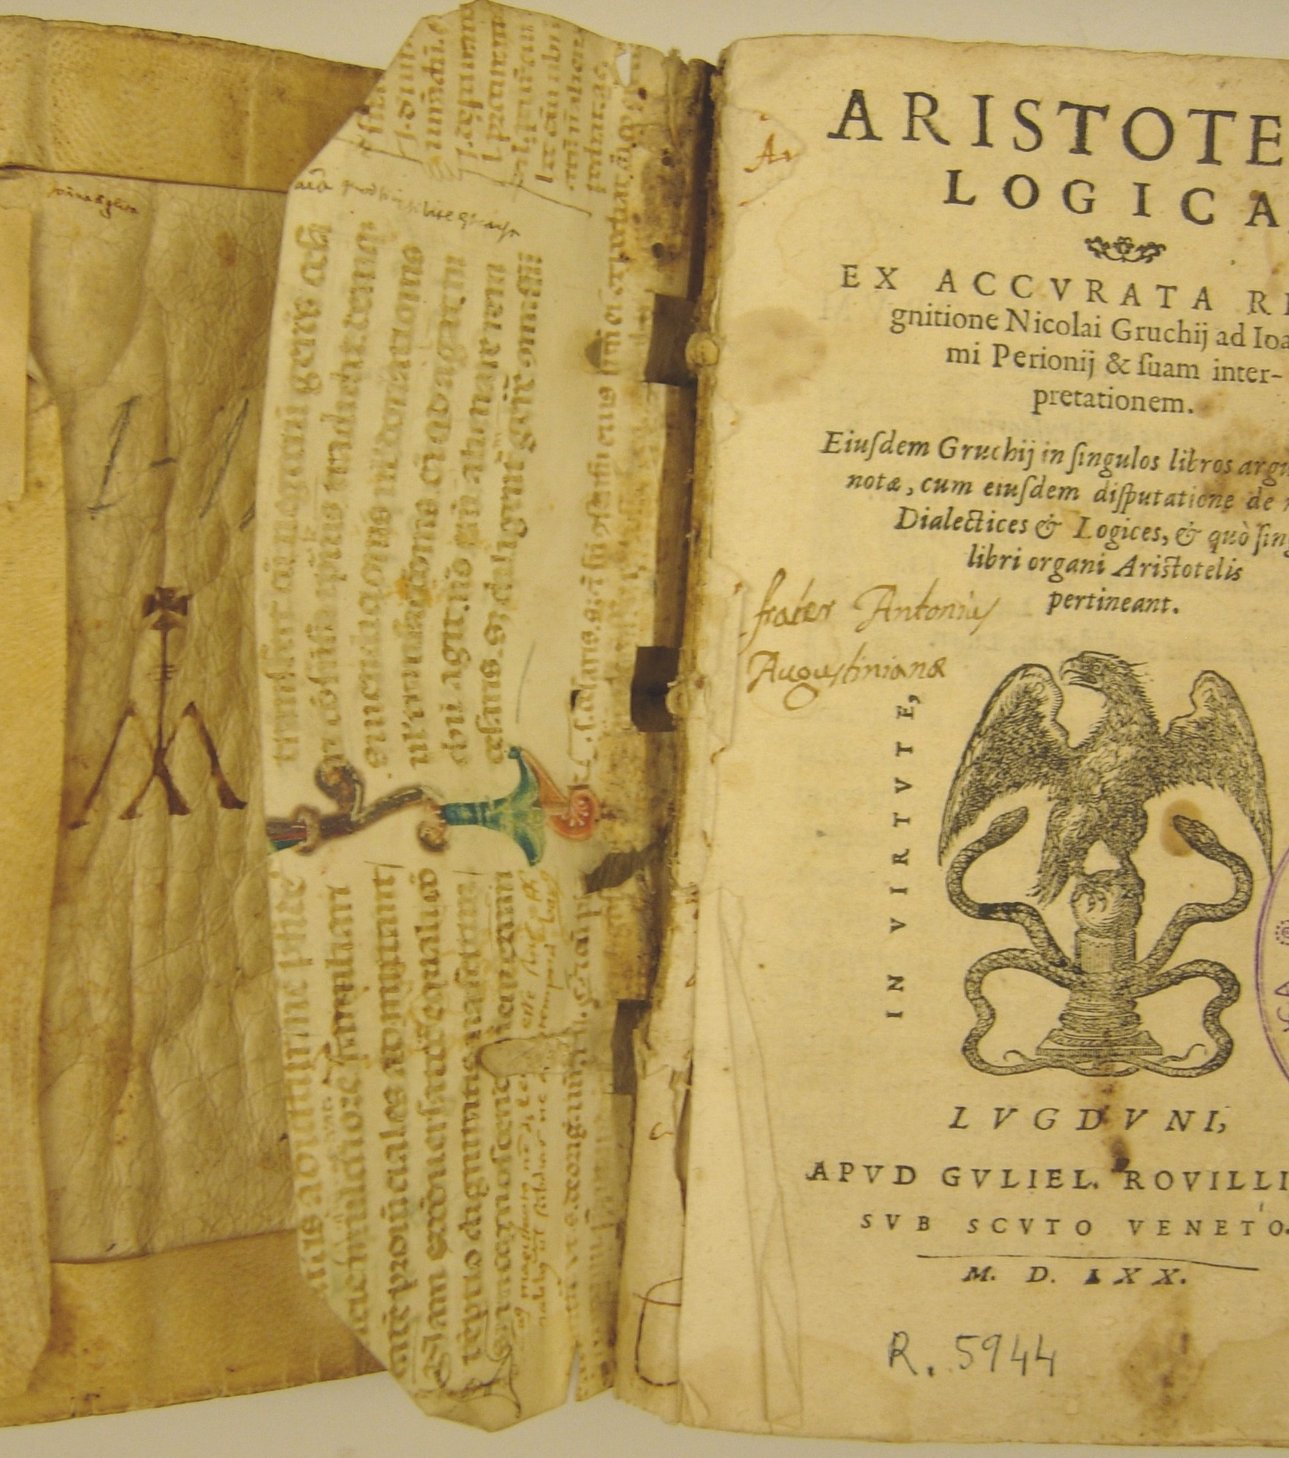
Αριστοτέλης, Λογικά ή Όργανον
1. Ουσία (λ.χ. άνθρωπος, φυτό)
2. Ποσόν (δίπηχυς)
3. Ποιόν (άσπρος)
4. Προς τι (διπλάσιος)
5. Πού (στην Αθήνα)
6. Πότε (τώρα)
7. Κείσθαι (κάθομαι)
8. Έχειν (έχω οπλισθεί)
9. Ποιείν (γράφω)
10. Πάσχειν (καίομαι)

Slide 49
Η κρίση του ουμανισμού
René Descartes [Καρτέσιος] (1596-1650)
Λόγος περί μεθόδου (1637)
Θεμελίωση ορθολογισμού, αναζήτηση καθολικής μεθόδου προς επιστημονική αλήθεια & γενικού σχήματος εξήγησης του κόσμου: Cogito ergo sum
Μεθοδική αμφιβολία
Προτεραιότητα ανάλυσης
Επαγωγικός συλλογισμός
Αναγκαιότητα συνθετικής θεώρησης
Έκφραση νόμων σε μαθηματική γλώσσα
Θέτει τις βάσεις της νεωτερικής επιστήμης

Slide 50
Η κρίση του ουμανισμού
Blaise Pascal (1623-1662)
Στοχασμοί, 1657-58
Μαθηματική ιδιοφυΐα
Υπεροχή πίστης έναντι ανθρώπινου λόγου για γνώση Θεού
Ανέφικτη συνολική εξήγηση
Μόνο συναγωγή φυσικών νόμων

Slide 51
Εδραίωση του επιστημονικού πνεύματος
Σημείο εκκίνησης, η παρατήρηση συγκεκριμένων συμβάντων
Giordano Bruno (1548-1600): υπόθεση άπειρου σύμπαντος, περιστροφή γης, ήλιος απλό άστρο όπως τα άλλα (εκτέλεση στην πυρά για μαγεία)
Tycho Brahe (1546-1601): γαιο-ηλιοκεντρικό μοντέλο
Johannes Kepler (1571-1630): ηλιοκεντρικό σύμπαν, ελλειπτικές τροχιές πλανητών, διατύπωση μαθηματικών νόμων κίνησης πλανητών
Galileo Galilei (1564-1642): μαθηματικοί νόμοι μηχανικής (πτώση σωμάτων, κίνηση εκκρεμούς, τροχιά βλημάτων). 1633, καταδίκη από Ιερά Εξέταση (αποκατάσταση, 1992)

Slide 52
17ος αιώνας Πολιτισμός
Ωριμότητα πολιτισμικής έκρηξης Αναγέννησης
Μείωση παραγωγής τυπογραφίας λόγω πολέμων
Μεγάλη αύξηση παραγωγής θεατρικών έργων
Λογοτεχνία
Ανάπτυξη εθνικών γλωσσών
Προτεραιότητα σε μορφή και επιδεξιότητα προσωδίας, διατύπωση κανόνων («Τρεις ενότητες» σε θέατρο)
Préciosité & φιλολογικά σαλόνια
Μολιέρος, Les Précieuses Ridicules (1659)

Slide 53
17ος αιώνας Τέχνες και Επιστήμες
Επιστήμες
Παρατήρηση και πείραμα – Διατύπωση μαθηματικών νόμων
Γαλιλαίος, Κέπλερ, Francis Bacon, Descartes, Pascal
Καλές Τέχνες
Συγκέντρωση καλλιτεχνών σε Ρώμη (Carrache, Caravaggio)
Γαλλικός κλασικισμός: τάξη, σταθερότητα, καθαρότητα σχεδίου, ισορροπία σύνθεσης (Simon Vouet, Nicolas Poussin, La Tour, Le Nain)
Ολλανδία: Ρούμπενς, Ρέμπραντ, Van Dyck, Jordaens, Franz Hals
Ισπανία: Zurbaran, Murillo, Velasquez, Ribera

Slide 54
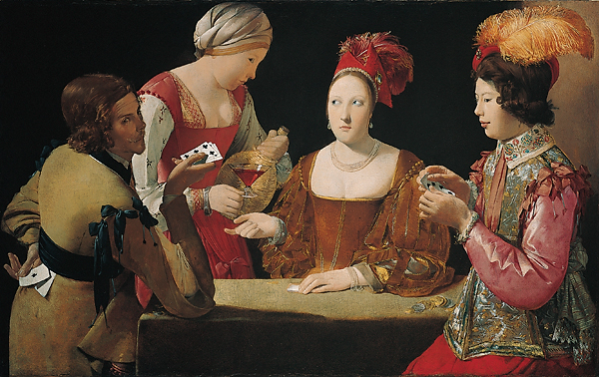
Georges de La Tour (1593-1652)

